Slide 1

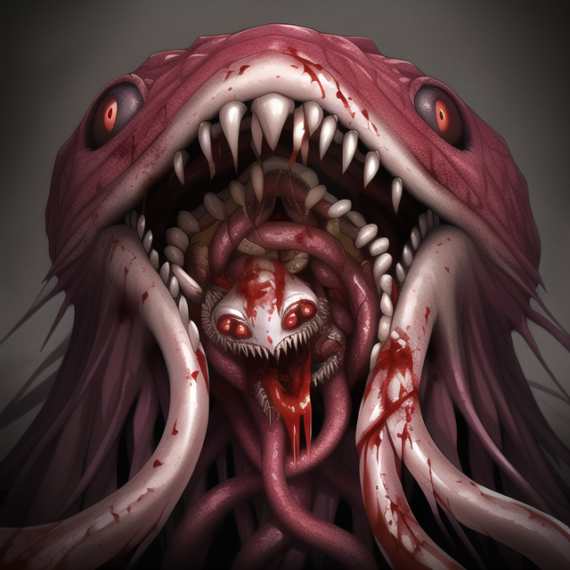
మానవుడేమహనీయుడు
1
 | మా | మ | నీ |  |  |  | వు
న |  | నీ | హ | డే | వు | మ |  | డు
 |  | డే |  |  | మా |  | హ | న
 | నీ | యు | డే | మా | డు | న
మ | డు | మా | న |  | యు | డే |  | వు
 | న | హ | వు | మ |  |  |  | యు
 | డే |  |  |  |  | హ
 |  |  |  | న |  | డు | యు
 | మ | న | డు

Slide 2
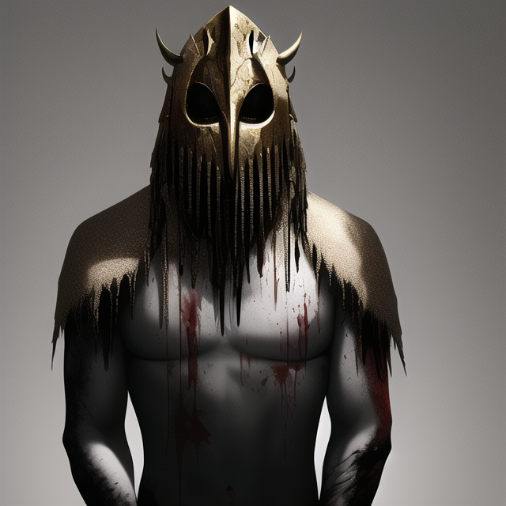
మానవుడేమహనీయుడు
2
 | మా | మ | నీ |  |  |  | వు
న |  | నీ | హ | డే | వు | మ |  | డు
 |  | డే |  |  | మా |  | హ | న
 | నీ | యు | డే | మా | డు | న
మ | డు | మా | న |  | యు | డే |  | వు
 | న | హ | వు | మ |  |  |  | యు
 | డే |  |  |  |  | హ
 |  |  |  | న |  | డు | యు
 | మ | న | డు

Slide 3
మానవుడేమహనీయుడు
3
 | మా | మ | నీ |  |  |  | వు
న |  | నీ | హ | డే | వు | మ |  | డు
 |  | డే |  |  | మా |  | హ | న
 | నీ | యు | డే | మా | డు | న
మ | డు | మా | న |  | యు | డే |  | వు
 | న | హ | వు | మ |  |  |  | యు
 | డే |  |  |  |  | హ
 |  |  |  | న |  | డు | యు
 | మ | న | డు

Slide 4
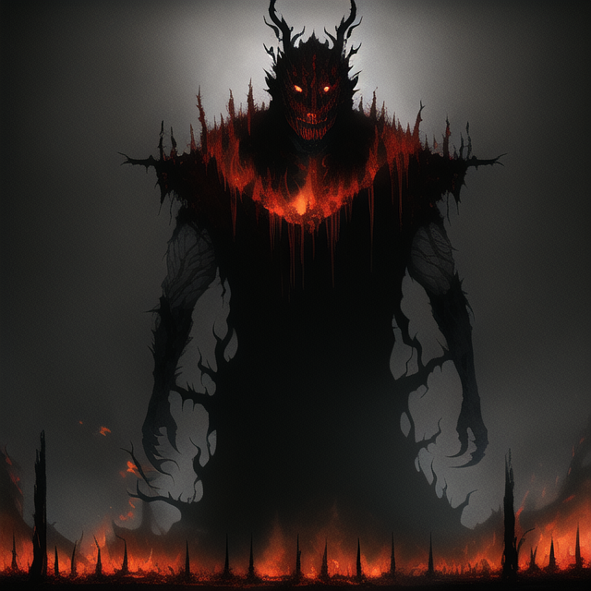
మానవుడేమహనీయుడు
4
 | మా | మ | నీ |  |  |  | వు
న |  | నీ | హ | డే | వు | మ |  | డు
 |  | డే |  |  | మా |  | హ | న
 | నీ | యు | డే | మా | డు | న
మ | డు | మా | న |  | యు | డే |  | వు
 | న | హ | వు | మ |  |  |  | యు
 | డే |  |  |  |  | హ
 |  |  |  | న |  | డు | యు
 | మ | న | డు

Slide 5
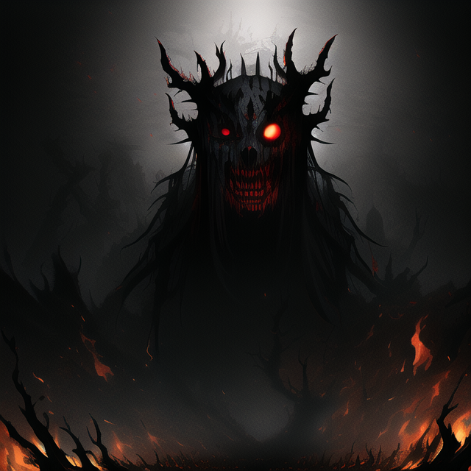
మానవుడేమహనీయుడు
5
 | మా | మ | నీ |  |  |  | వు
న |  | నీ | హ | డే | వు | మ |  | డు
 |  | డే |  |  | మా |  | హ | న
 | నీ | యు | డే | మా | డు | న
మ | డు | మా | న |  | యు | డే |  | వు
 | న | హ | వు | మ |  |  |  | యు
 | డే |  |  |  |  | హ
 |  |  |  | న |  | డు | యు
 | మ | న | డు

Slide 6
మానవుడేమహనీయుడు
6
 | మా | మ | నీ |  |  |  | వు
న |  | నీ | హ | డే | వు | మ |  | డు
 |  | డే |  |  | మా |  | హ | న
 | నీ | యు | డే | మా | డు | న
మ | డు | మా | న |  | యు | డే |  | వు
 | న | హ | వు | మ |  |  |  | యు
 | డే |  |  |  |  | హ
 |  |  |  | న |  | డు | యు
 | మ | న | డు

Slide 7
మానవుడేమహనీయుడు
7
 | మా | మ | నీ |  |  |  | వు
న |  | నీ | హ | డే | వు | మ |  | డు
 |  | డే |  |  | మా |  | హ | న
 | నీ | యు | డే | మా | డు | న
మ | డు | మా | న |  | యు | డే |  | వు
 | న | హ | వు | మ |  |  |  | యు
 | డే |  |  |  |  | హ
 |  |  |  | న |  | డు | యు
 | మ | న | డు

Slide 8
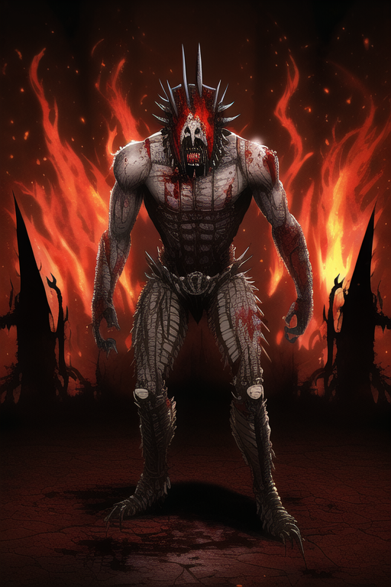
మానవుడేమహనీయుడు
8
 | మా | మ | నీ |  |  |  | వు
న |  | నీ | హ | డే | వు | మ |  | డు
 |  | డే |  |  | మా |  | హ | న
 | నీ | యు | డే | మా | డు | న
మ | డు | మా | న |  | యు | డే |  | వు
 | న | హ | వు | మ |  |  |  | యు
 | డే |  |  |  |  | హ
 |  |  |  | న |  | డు | యు
 | మ | న | డు

Slide 9
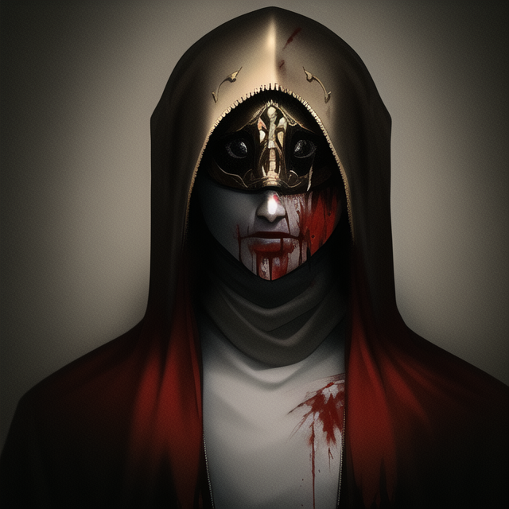
మానవుడేమహనీయుడు
9
 | మా | మ | నీ |  |  |  | వు
న |  | నీ | హ | డే | వు | మ |  | డు
 |  | డే |  |  | మా |  | హ | న
 | నీ | యు | డే | మా | డు | న
మ | డు | మా | న |  | యు | డే |  | వు
 | న | హ | వు | మ |  |  |  | యు
 | డే |  |  |  |  | హ
 |  |  |  | న |  | డు | యు
 | మ | న | డు

Slide 10
మానవుడేమహనీయుడు
10
 | మా | మ | నీ |  |  |  | వు
న |  | నీ | హ | డే | వు | మ |  | డు
 |  | డే |  |  | మా |  | హ | న
 | నీ | యు | డే | మా | డు | న
మ | డు | మా | న |  | యు | డే |  | వు
 | న | హ | వు | మ |  |  |  | యు
 | డే |  |  |  |  | హ
 |  |  |  | న |  | డు | యు
 | మ | న | డు

